Slide 1
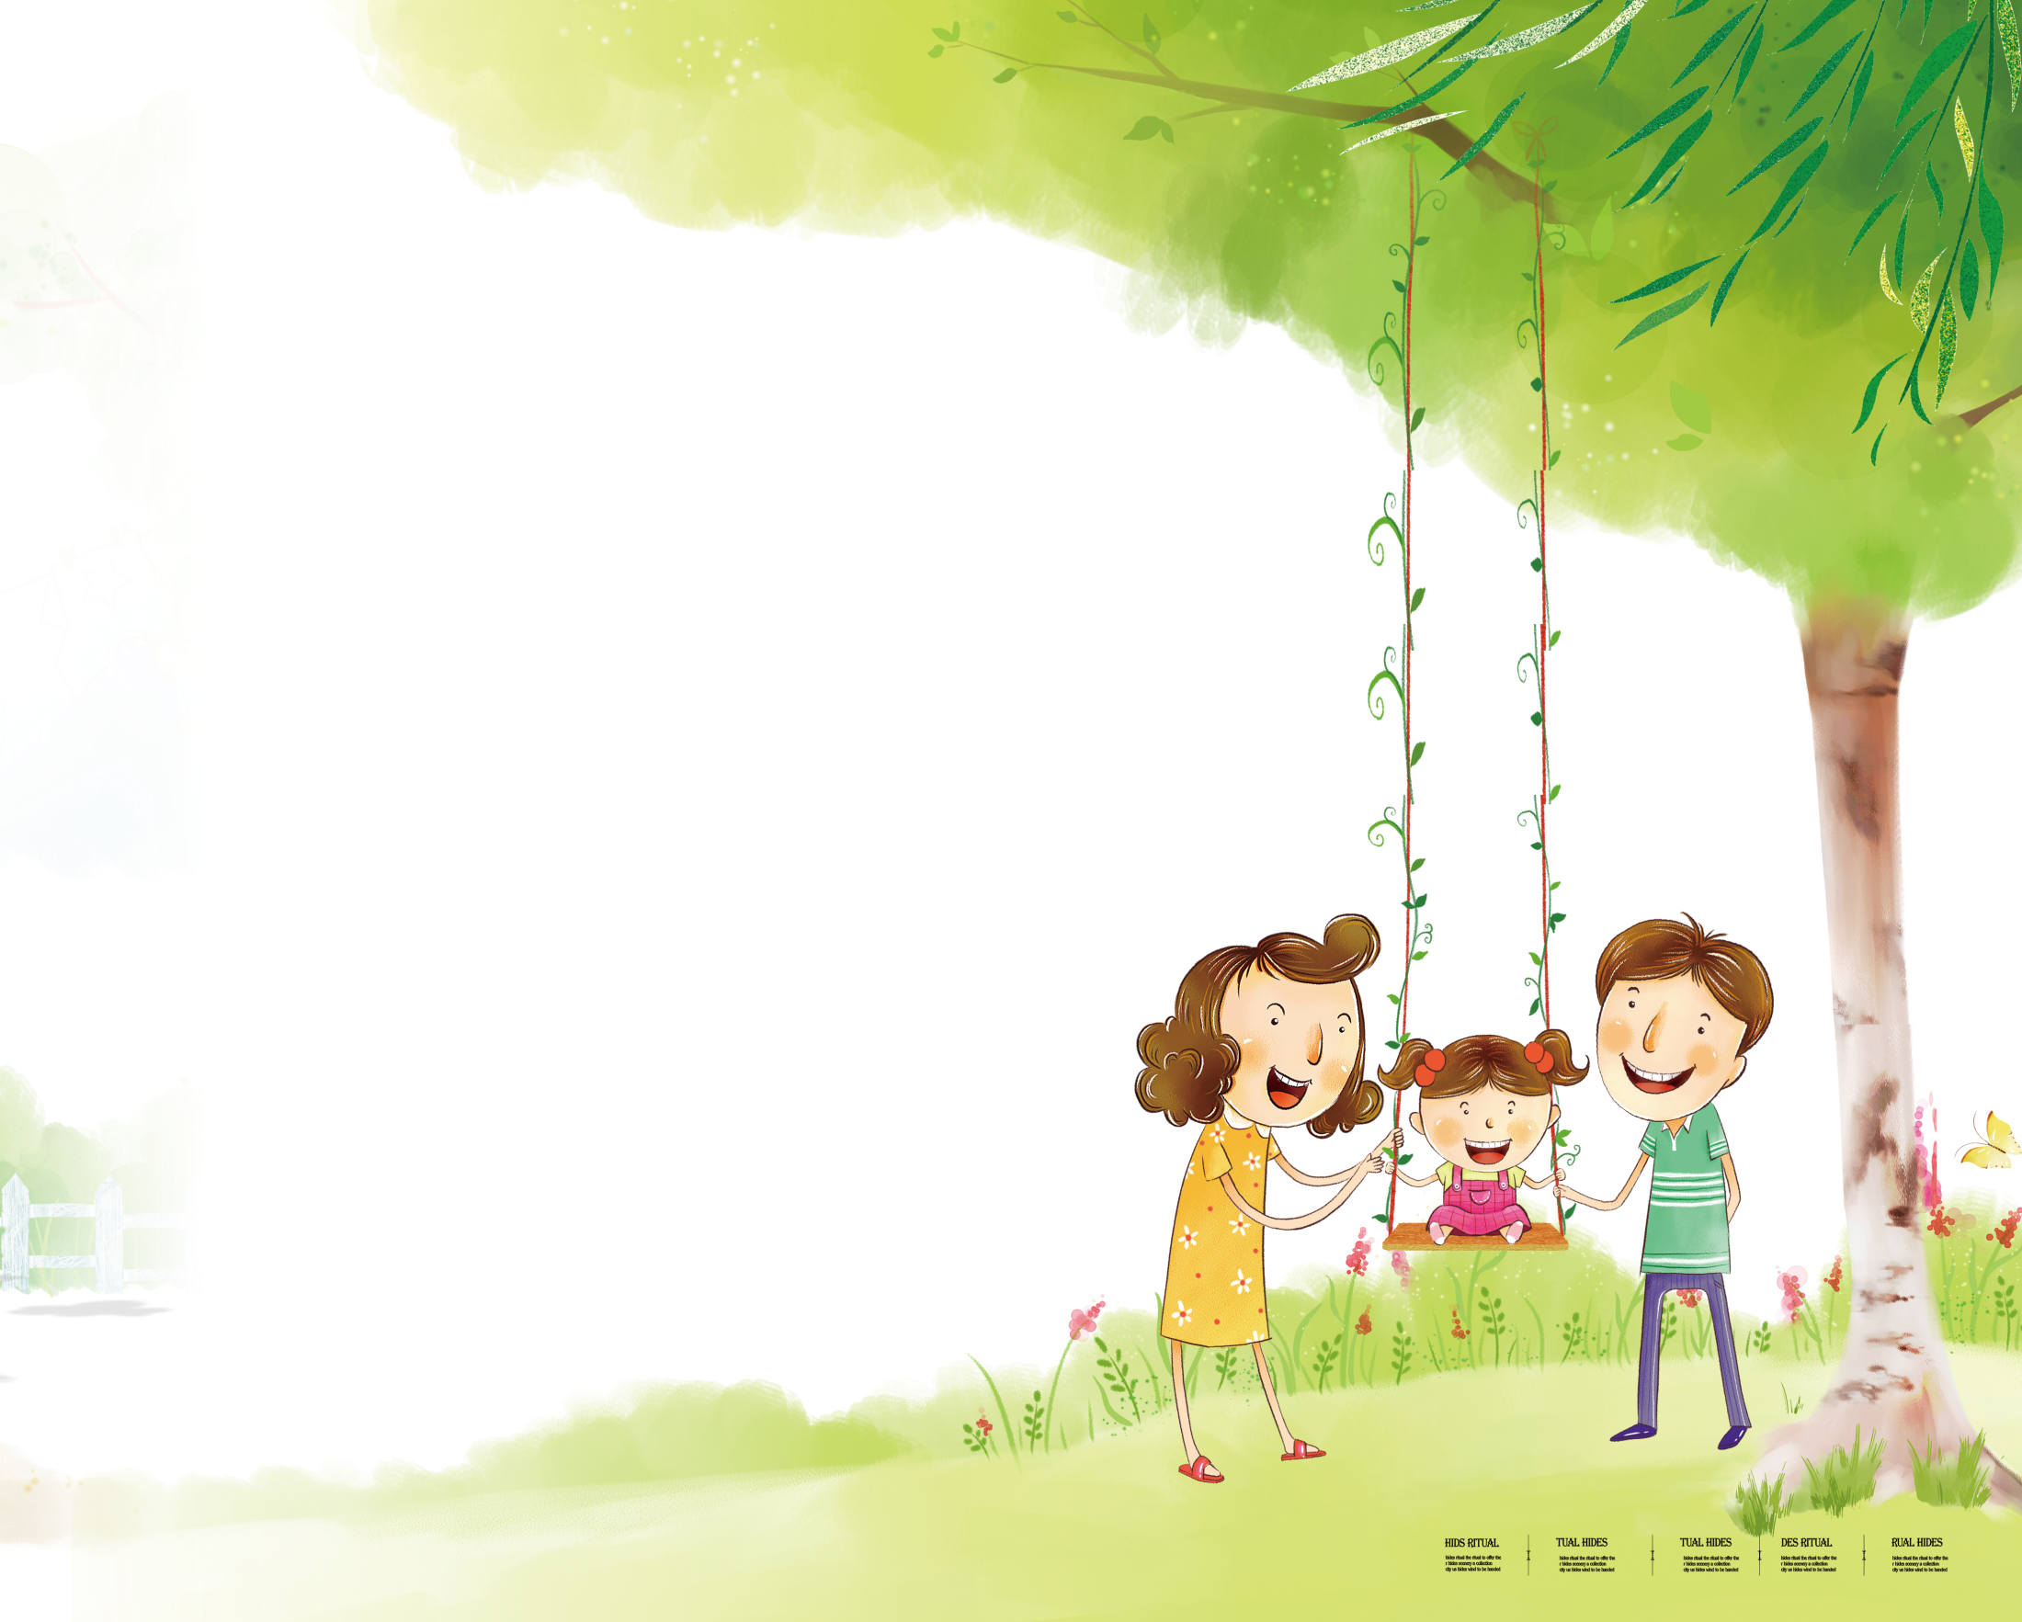

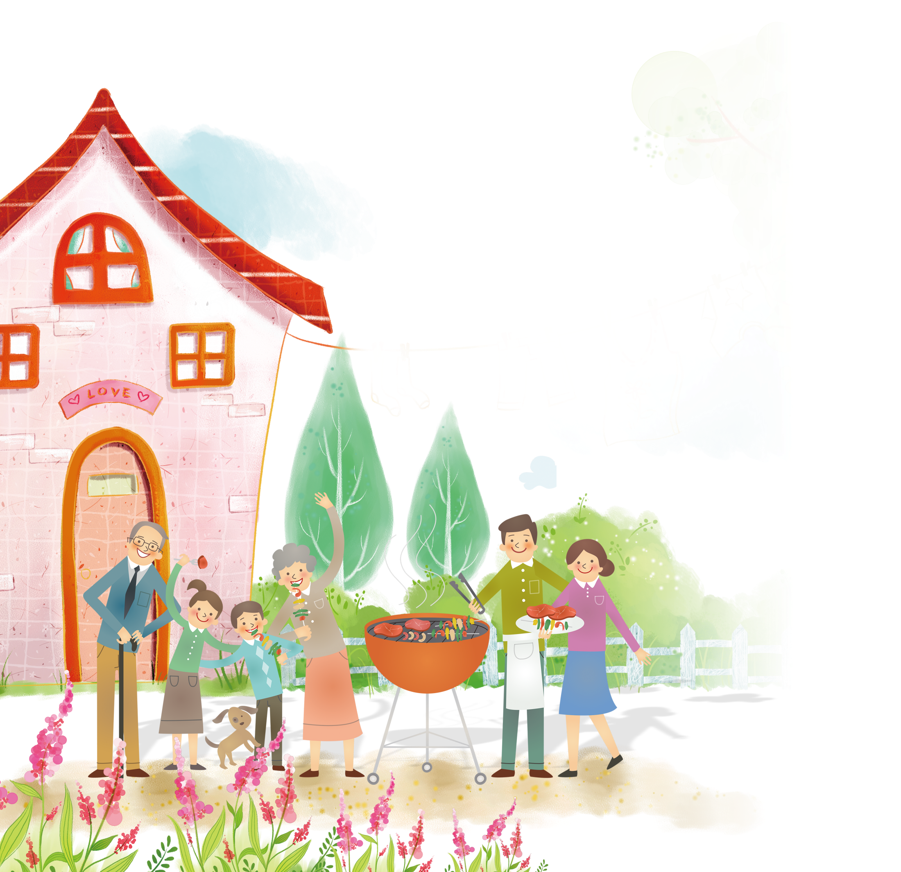
Bài: Mặt trời xanh của tôi

Slide 2









Mặt trời xanh của tôi
Đã có ai lắng nghe
Tiếng mưa trong rừng cọ
Như tiếng thác dội về
Như ào ào trận gió .
Đã ai lên rừng cọ
Giữa một buổi trưa hè
Gối đầu lên thảm cỏ
Nhìn trời xanh, lá che.
Đã ai biết gió ấm
Thổi đến tự khi nào
Từ khi rừng cọ nở
Hoa vàng như hoa cau.
Đã có ai dậy sớm
Nhìn lên rừng co tươi
Lá xoè từng tia nắng
Giống hệt như mặt trời.
Rừng cọ ơi! Rừng cọ!
Lá đẹp, lá ngời ngời
Tôi yêu thường vẫn gọi
Mặt trời xanh của tôi.
(Nguyễn Viết Bình)
Đọc mẫu

Slide 3

Cùng chia đoạn
Mặt trời xanh của tôi
Đã có ai lắng nghe
Tiếng mưa trong rừng cọ
Như tiếng thác dội về
Như ào ào trận gió .
Đã ai lên rừng cọ
Giữa một buổi trưa hè
Gối đầu lên thảm cỏ
Nhìn trời xanh, lá che.
Đã ai biết gió ấm
Thổi đến tự khi nào
Từ khi rừng cọ nở
Hoa vàng như hoa cau.
1
Đã có ai dậy sớm
Nhìn lên rừng cọ tươi
Lá xoè từng tia nắng
Giống hệt như mặt trời.
Rừng cọ ơi! Rừng cọ!
Lá đẹp, lá ngời ngời
Tôi yêu thường vẫn gọi
Mặt trời xanh của tôi.
(Nguyễn Viết Bình)
4
2
5
3

Slide 4

Luyện đọc nối tiếp đoạn
Đã có ai lắng nghe
Tiếng mưa trong rừng cọ
Như tiếng thác dội về
Như ào ào trận gió .
Đã ai lên rừng cọ
Giữa một buổi trưa hè
Gối đầu lên thảm cỏ
Nhìn trời xanh, lá che.
Đã ai biết gió ấm
Thổi đến tự khi nào
Từ khi rừng cọ nở
Hoa vàng như hoa cau.
1
2
3

Slide 5
Luyện đọc nối tiếp đoạn
Đã có ai dậy sớm
Nhìn lên rừng cọ tươi
Lá xoè từng tia nắng
Giống hệt như mặt trời.
Rừng cọ ơi! Rừng cọ!
Lá đẹp, lá ngời ngời
Tôi yêu thường vẫn gọi
Mặt trời xanh của tôi.
(Nguyễn Viết Bình)
4
5

Slide 6
Đọc theo nhóm
Mặt trời xanh của tôi
Đã có ai lắng nghe
Tiếng mưa trong rừng cọ
Như tiếng thác dội về
Như ào ào trận gió .
Đã ai lên rừng cọ
Giữa một buổi trưa hè
Gối đầu lên thảm cỏ
Nhìn trời xanh, lá che.
Đã ai biết gió ấm
Thổi đến tự khi nào
Từ khi rừng cọ nở
Hoa vàng như hoa cau.
Đã có ai dậy sớm
Nhìn lên rừng co tươi
Lá xoè từng tia nắng
Giống hệt như mặt trời.
Rừng cọ ơi! Rừng cọ!
Lá đẹp, lá ngời ngời
Tôi yêu thường vẫn gọi
Mặt trời xanh của tôi.
(Nguyễn Viết Bình)

Slide 7
Đọc toàn bài
Mặt trời xanh của tôi
Đã có ai lắng nghe
Tiếng mưa trong rừng cọ
Như tiếng thác dội về
Như ào ào trận gió .
Đã ai lên rừng cọ
Giữa một buổi trưa hè
Gối đầu lên thảm cỏ
Nhìn trời xanh, lá che.
Đã ai biết gió ấm
Thổi đến tự khi nào
Từ khi rừng cọ nở
Hoa vàng như hoa cau.
Đã có ai dậy sớm
Nhìn lên rừng co tươi
Lá xoè từng tia nắng
Giống hệt như mặt trời.
Rừng cọ ơi! Rừng cọ!
Lá đẹp, lá ngời ngời
Tôi yêu thường vẫn gọi
Mặt trời xanh của tôi.
(Nguyễn Viết Bình)

Slide 8
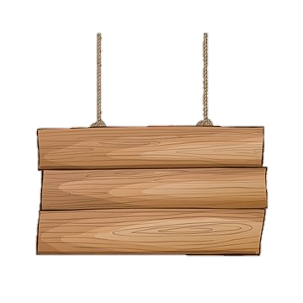
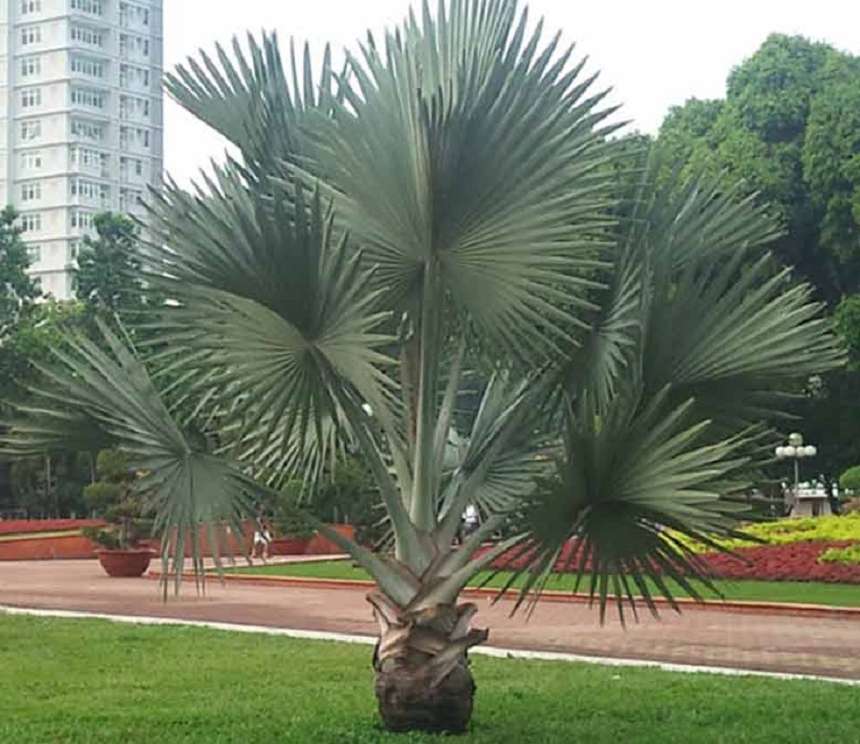
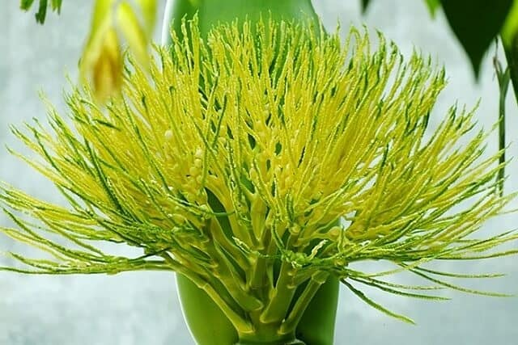
Giải nghĩa từ
Cọ: Cây thuộc họ dừa, cao, lá to và xoè ra như hình cái quạt.
Hoa cau: Hoa của cây cau, có màu vàng nhạt.

Slide 9
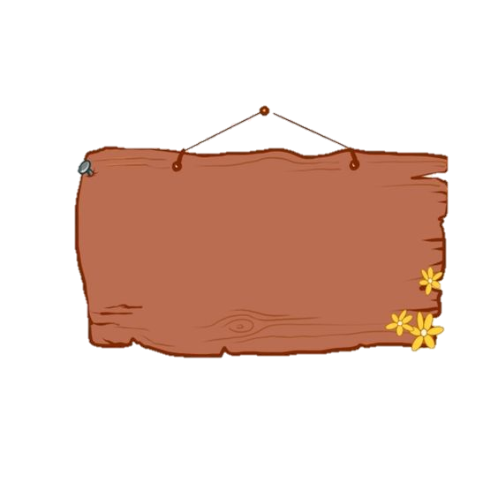
Cùng tìm hiểu
01
Tiếng mưa trong rừng cọ được tả như thế nào?
02
Buổi trưa mùa hè ở rừng cọ có gì thú vị?
03
Tìm những câu thơ nói về vẻ đẹp của hoa cọ và lá cọ. Vì sao lá cọ được gọi là “mặt trời xanh”
04
Vẻ đẹp của rừng cọ được tác giả cảm nhận bằng những giác quan nào?

Slide 10



01
Tiếng mưa trong rừng cọ được tả như thế nào?
Tiếng mưa trong rừng cọ được tác giả ví như tiếng thác dội về, như ào ào trận gió.
Đọc kĩ khổ thơ đầu tiên

Slide 11
02
Buổi trưa mùa hè ở rừng cọ có gì thú vị?
Buổi trưa mùa hè ở rừng cọ rất mát vì lá cọ che đi ánh nắng mặt trời.
Buổi trưa mùa hè ở rừng cọ rất thơ mộng vì có thể gối đầu lên thảm cỏ, nhìn trời xanh,…
Đọc kĩ khổ thơ 2

